Slide 1

TEORIAS ACERCA DEL LIDERAZGO
Alejandro Tijerino

Slide 2
Características y herramientas
Semejanza y diferencia con el concepto de administración: mientras que la administración sigue directrices racionales, el poder del líder es de tipo psicológico.
Líder y grupo: el líder actúa como catalizador de la actividad del grupo.
Objetivos de grupo y liderazgo: el líder debe saber convertir el bien global del grupo en un bien individual para cada uno de sus miembros como medio de motivación.
Liderazgo y estructura formal: ser líder es independiente de la jerarquía formal establecida, no siempre el líder es el jefe, y viceversa, aunque puede coincidir.

Slide 3
Características y herramientas
Autoridad y poder del líder: la autoridad de un individuo emana de su situación jerárquica; no así la del líder, cuyo poder se fundamenta en su capacidad de influencia sobre el resto.
Habilidad para comprender a los subordinados: el líder ha de saber adaptarse a las situaciones psicosociales de sus subordinados.
Habilidad de inspirar a los seguidores actitudes y predisposiciones adecuadas: todo líder tiene que poseer un carácter afable que cree una buena relación con sus subordinados.
El estilo del líder y el clima: un líder debe saber crear y mantener un ambiente adecuado para un correcto desempeño de la tarea del grupo.

Slide 4
Liderazgo y poder
Las ideas de autoridad y de liderazgo van íntimamente unidas, ya que mediante el ejercicio del poder, el líder es capaz de influir de manera adecuada sobre sus subordinados
El poder que ejerza un líder dependeráde su origen y de los medios empleados para ejercerlo. Según estos factores, distinguiremos:
Poder legítimo: cuando el líder estárespaldado por su posición en la jerarquía de la empresa, el cual lo habilita para ejercer su influencia dentro de los límites establecidos.
Poder coercitivo: el líder basa su influencia en su capacidad de amenaza, castigo o negación de recompensas.
Poder de recompensa: es el opuesto al anterior: el líder ejerce su poder por medio de recompensas o incentivos como la eliminación de obstáculos.
Poder de experto: se da cuando el que ejerce el poder es reconocido por su grado de conocimiento en el área en la que ha de liderar, o por ser este conocimiento específico, necesario para la tarea y conocido por pocas personas.
Poder de referente: se da cuando los subordinados quieren parecerse o identificarse con aquél que ejerce este poder basándose en los sentimientos de admiración o lealtad que provoca.

Slide 5
Teorías explicativas del liderazgo
Enfocado en rasgos personales, se pueden distinguir dos teorías:
La teoría del “gran hombre”, en la que se considera que el liderazgo es algo innato.
La teoría que se considera que el líder puede formarse, pero teniendo de partida una serie de cualidades afines al liderazgo y susceptibles de ser potenciadas.
A raíz de estas dos teorías surgen dos líneas de investigación: una que intenta identificar las cualidades comunes a cualquier líder, y otra que distingue entre lideres mas o menos eficientes.
Sin embargo, estas investigaciones no han llegado a ninguna conclusión definitiva.

Slide 6
Teorías explicativas del liderazgo
Enfocado en el comportamiento, siendo el análisis de las conductas que hacen eficaces a esas personas, en donde la clave no es cómo son, sino cómo se comportan, tenemos tres teorías que enuncian dicha definición:
Teoría de Michigan y Ohio: se centra en el comportamiento desarrollado por los líderes:
Líderes orientados a la tarea: dan preferencia a los objetivos potenciando la dirección y supervisión mediante un mayor control de los subordinados
Líderes orientados al empleado: prima el bienestar del empleado como base para un mejor rendimiento.
Teoría del continuo del liderazgo: no se define una clasificación cerrada, sino un continuo entre dos extremos: el liderazgo centrado en el directivo, y el liderazgo centrado en el subordinado.

Slide 7
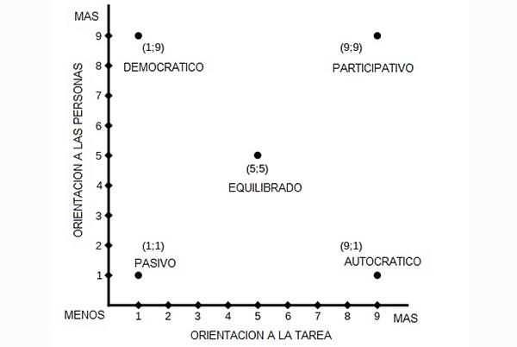
Teorías explicativas del liderazgo
Enfocado en el comportamiento:
Teoría de la rejilla gerencial de Blake y Mouton(1978)Toma dos variables, el interés del líder por la producción y el interés del líder por el personal. En función de estas variables podremos encontrar diversos estilos de dirección.
1.1: Mínimo esfuerzo para el cumplimiento de la tarea y la cohesión dentro de la organización.
9.1: Subordinación del bienestar del empleado al cumplimiento de las metas del grupo.
1.9: Adaptación del ritmo de trabajo a la comodidad del grupo.
5.5: Equilibrio entre la dedicación al trabajo y la integración del grupo.
9.9: Identificación de los objetivos como metas particulares para favorecer el cumplimiento de metas y el bienestar de los miembros del grupo.

Slide 8
Teorías explicativas del liderazgo
Enfocado en la contingencia o la situación
Teoría de la contingencia de Fiedler
Teoría situacional
Modelo de desición Vroom–Yetton
Enfocado en la Acción
Teoría del liderazgo funcional

Slide 9
Teoría de la contingencia de Fiedler
La teoría de la contingencia de Fiedler, también denominada teoría de la efectividad del liderazgo, describe la manera en que se obtiene una alta efectividad de un grupo u organización mediante la personalidad de un líder y la situación.
La base de la teoría de Fiedler es el grado al cual se conduce el estilo del líder, si se orienta a las tareas o se orienta a las relaciones (personas).
La facilidad con que el líder es capaz de influir en sus seguidores dependerá de lo favorable que es la situación. Los principales elementos de su modelo son:
a) las características del líder
b) el control situacional
c) la efectividad del líder.

Slide 10
Teoría de la contingencia de Fiedler
Características del líder
Para determinar las características del líder, Fiedler desarrolló un instrumento para medir la motivación del líder a través del cual describía o clasificaba al colega menos preferido "CMP".
De esta forma se determina si los líderes se orientan hacia las personas o hacia las tareas.
Los líderes de alto CMP lo hacían por medio de relaciones positivas con otras personas y un clima positivo de grupo.
Cuando el líder es, en general, crítico en su valoración, obtiene una puntuación baja de CMP, lo cual significa que se encuentra más enfocado a la estructura y cumplimiento eficaz de las tareas.

Slide 11
Teoría de la contingencia de Fiedler
Control situacional
En cuanto al control situacional, Fiedler propone tres dimensiones para su análisis:
Calidad de las relaciones entre el líder y los miembros del equipo de trabajo; es la influencia más importante para el poder y la efectividad del líder.
La estructura de las tareas (grado en que las tareas están bien definidas, con objetivos y procedimientos de trabajo explícitos)
El poder de posición del líder es la última dimensión donde el grado que el líder posee tiene una base fuerte y legitima de poder sobre sus subordinados (El poder de los puestos altos facilita la tarea para influir en otros, mientras que el poder de puestos bajos hace que la tarea del líder resulte más difícil).
La combinación de estos tres elementos nos da ocho combinaciones o grados de favorabilidad. Las situaciones más favorables serán aquellas en las que estas tres dimensiones puntúan alto. Lo contrario para las situaciones más desfavorables.
Adaptación del liderazgo a la situación: Combinar tres características situacionales produce una variedad de situaciones de liderazgo, que van desde altamente favorables a las altamente desfavorables. Cuando Fiedler examinó las relaciones entre estilo de liderazgo y condiciones situacionales favorecedoras encontró el patrón que se presenta. Los líderes orientados a las tareas son más efectivos cuando la situación es altamente favorable o altamente desfavorable.

Slide 12
Teoría de la contingencia de Fiedler
Efectividad del líder
Respecto a la efectividad, Fiedler señala que existen dos tipos de liderazgo con base en el nivel obtenido del CMP. Si obtiene un CMP bajo significa que se encuentra motivado por las tareas; si su CMP resulta alto son líderes motivados por las relaciones.
Líder orientado a las tareas
Estos líderes son más efectivos en situaciones ya sea de baja o alta favorabilidad en una situación, debido a que establecen su autoridad sobre los subordinados. Esto lo lleva a generar una gran estructura y dirección hacia las tareas.1​ Debido a que las relaciones entre el líder y los miembros son malas, una orientación fuerte hacia las tareas no provocará diferencia alguna en la popularidad de este tipo de líder.
Líder orientado a las relaciones
Son más eficaces en situaciones medianamente favorables (algunos son favorables y otros son desfavorables),3​ debido a que las habilidades de relaciones humanas son importantes para el logro de un alto desempeño grupal. En estas situaciones el líder puede ser querido moderadamente, supervisa trabajos con ambigüedad, así como también mejorar el rendimiento de los miembros del trabajo. Un líder con buenas habilidades interpersonales puede crear una atmósfera grupal positiva que mejorara las relaciones, aclarará la estructura de las tareas y establecerá eficazmente el poder de posición.

Slide 13
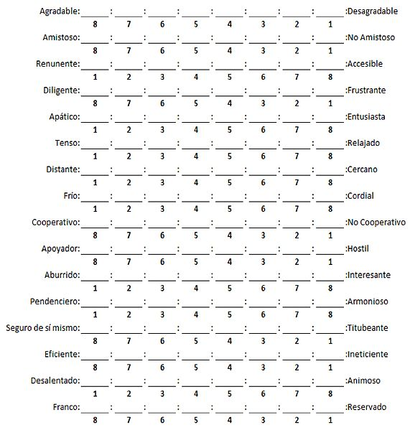
Teoría de la contingencia de Fiedler
El test CMP se realiza seleccionando al compañero con el cual tenga mas dificultad para ejecutar un trabajo, midiendo la motivación del liderazgo para conocer si es que esta orientado a las tareas o a las relaciones.
Se suman la cantidad obtenida y se dividen entre 16. Un CMP alto (orientado a las relaciones) varía de 4.1 a 5.6 y un CMP bajo (orientado a las tareas) varía de 1.2 a 2.2.

Slide 14
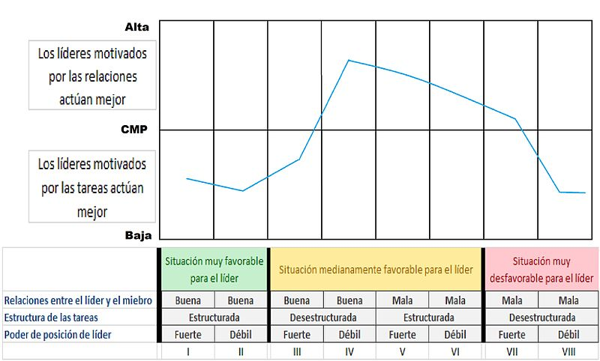
Teoría de la contingencia de Fiedler
Variaciones en el estilo del liderazgo efectivo, de acuerdo con la situación.

Slide 15
Teoría de la contingencia de Fiedler
Evaluación de la teoría
Fiedler revisó sus estudios en más de 800 grupos para analizar que estilo de liderazgo era más eficaz en diferentes situaciones. Entre los grupos de estudio había equipos de baloncesto, talleres para la capacitación de ejecutivos, así como tripulaciones de tanques de combate y fuerza aérea.2​ El autor descubrió, que aquellos líderes orientados a las tareas eran más autoritarios, pero sobre todo más efectivos en situaciones extremas; mientras que los líderes orientados a las personas suelen obtener éxito en situaciones donde su poder e influencia son moderados.
Fiedler pensaba que hacer encajar el estilo de liderazgo con la situación podría producir grandes dividendos en utilidades y eficiencia. No obstante, su teoría ha obtenido diversas críticas. Por una razón, algunos investigadores han desafiado la idea de que los líderes no pueden ajustar sus estilos a medida que las características situacionales cambian. Aun así, el modelo continuo influyendo en los estudios de liderazgo. Su modelo ha sido usado con cierto éxito con base para un programa de capacitación en el que se enseña a los gerentes a alterar las variables de la situación para adaptarlas a sus estilos de liderazgo, en lugar de que sus estilos se ciñan a la situación.4​ La investigación de Fiedler comprobó la importancia de ubicar el ajuste correcto entre el estilo de liderazgo y la situación.

Slide 16
Teoría situacional
La Teoría Situacional Es un modelo de liderazgo creado por Paul Hersey (1931 - 18 de diciembre de 2012) científico del comportamiento y empresario,​ y Ken Blanchard (nacido el 6 de mayo 1939), escritor estadounidense y experto en management.​ La teoría fue descrita por primera vez con el nombre de "Teoría del Ciclo de Vida de Liderazgo". Fue a mediados de la década de 1970 en que "La vida Teoría del Ciclo de Liderazgo" pasó a llamarse "teoría de liderazgo situacional".
La teoría situacional es uno de los enfoques básicos de las teorías de la contingencia en el liderazgo, esta teoría se apoya principalmente en los estudios de Ohio State y en el trabajo realizado por William Reddin. Al igual que Fiedler, Hersey y Blanchard adoptaron un enfoque situacional, sin embargo existe una gran diferencia. Ellos acentúan el uso por parte del líder de un estilo flexible de liderazgo, dependiendo del juicio que se realice en cuanto a la situación. Además la teoría sostiene que el estilo de liderazgo más eficiente sufre variaciones de acuerdo a la “disposición” o ¨madurez¨ de los subordinados. Hersey y Blanchard definen disposición o madurez como el deseo de superación, la voluntad para aceptar responsabilidades y la capacidad, las habilidades y la experiencia relativas a las tareas.
Estas variables de madurez o disposición, que son el resultado de la experiencia y/o la educación, deben ser consideradas en relación a la tarea determinada que debe desempeñarse. Las metas y los conocimientos de los seguidores son variables e importantes para determinar el estilo de liderazgo efectivo.

Slide 17
Teoría situacional
Enfoque
El enfoque de Hersey y Blanchard se centra en gran medida atención en las características de los seguidores, pues son estas las que determinan el comportamiento de liderazgo. Las personas con baja disposición para las tareas, ya sea por su poca habilidad o capacitación, o su inseguridad, necesitan un estilo de liderazgo diferente de aquellas que tienen un alto grado de disposición y tienen una buena capacidad, habilidades, confianza y diligencia para trabajar.
De acuerdo con esta teoría, un dirigente puede adoptar uno de los cuatro estilos de liderazgo, con base en un conjunto del comportamiento de relaciones que se refiere al interés por las personas y del comportamiento de tareas que se refiere al interés por la productividad. Elegir un estilo conveniente dependerá en gran medida del nivel de disposición y madurez de los subordinados.

Slide 18
Teoría situacional
Estilos de liderazgo
Directivo:refleja una alta preocupación en las tareas y bajo interés en las personas y las relaciones. Este estilo de alta dirección conlleva dar direcciones explícitas acerca de cómo y cuándo se deben desempeñar las tareas. En esta fase lo más apropiado es que el líder observe muchas de las conductas concernientes a las tareas. Es decir los empleados deben recibir instrucciones en cuanto a sus tareas y habituarse con las reglas y procedimientos establecidas dentro de la organización. Un gerente que no dirija de una forma adecuada despertaría angustia y confusión entre los subordinados nuevos.
Persuasivo:está apoyado en un alto interés en las personas y al mismo tiempo preocupación en las tareas. Con este enfoque el líder determina y explica las decisiones y cede a los subordinados la oportunidad de realizar preguntas y de esta forma obtener mayor claridad y comprensión con respecto a las tareas laborales.
Participativo:que se refiere a una combinación de alto interés en las personas y relaciones y bajo interés en las tareas de la producción. En este estilo el líder comparte las ideas con los subordinados, les da la oportunidad de participar en la toma de decisiones. En esta fase los empleados tienen más capacidad y su motivación para superarse empieza a aparecer, además empiezan a buscar, de forma activa, más responsabilidades.6​El líder ya no tendrá la necesidad de dirigir tanto, sin embargo, el líder si tendrá que seguir siendo respetado y seguirá ofreciendo apoyo, con el fin de reforzar la determinación de los seguidores que quieren obtener más responsabilidad.
Delegador: que manifiesta un bajo interés por las relaciones del mismo modo por las tareas. Este estilo ofrece poca dirección y apoyo, debido a que el líder delega a sus seguidores la responsabilidad de la toma de decisiones y su ejecución. Es decir conforme los seguidores van adquiriendo, gradualmente, más confianza, así como experiencia y auto-gestión, el líder puede disminuir la cantidad de apoyo y aliento que brinda.7​ En esta cuarta fase, los seguidores ya no requieren ni esperan una mayor dirección de su administrador. Es decir cada vez son más autónomos.

Slide 19
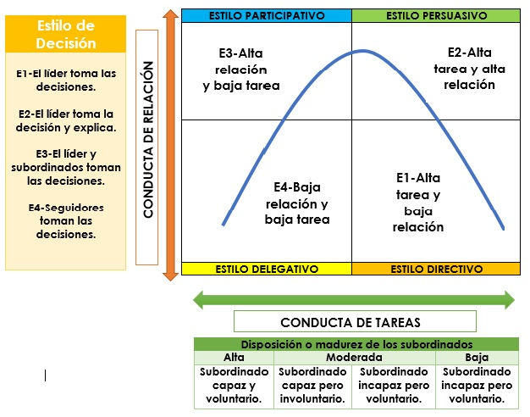

Teoría situacional
Figura del Liderazgo Situacional
La figura representa dos diferentes manifestaciones:
En primera el estilo apropiado de liderazgo, para los niveles observados por el nivel de disposición del seguidor es representado por la línea curva que se desplaza a través de los cuatro cuadrantes de liderazgo. Y en segunda el nivel de disposición de los subordinados o grupo de subordinados, que está a cargo de la supervisión del líder y que es señalada bajo del modelo de liderazgo como un rumbo continuo desde el nivel bajo al nivel alto.
En cuanto a los estilos de liderazgo en el modelo, es decir las conductas determinadas por líder se utilizan las siguientes denominaciones:

Slide 20
Teoría situacional
Figura del Liderazgo Situacional
En cuanto a la disposición de los seguidores, que no solo es tener habilidad para realizar determinadas tareas sino que también a la disposición que se tenga para elaborarlas Por lo que, en términos de niveles de disposición nos referiremos de la siguiente manera:
La teoría situacional propone un estilo de liderazgo:
E1 (alta tarea y baja relación) para un suceso con un seguidor o grupo con un nivel de disposición D1
Un estilo de liderazgo E2 (alta tarea y alta relación) a un suceso con un seguidor o grupo con un nivel de disposición D2
Un estilo E3 (baja tarea y alta relación) para un nivel de disposición D3
Un estilo E4 (baja relación y baja tarea) para un nivel de disposición D4.
El significado de la curva en la porción de la conducta del líder ilustrado en la figura es que respecto al desarrollo del nivel de habilidad y disposición del subordinado o grupo de subordinados, el estilo conveniente de liderazgo se moverá de acuerdo a la función de la curva.

Slide 21
Teoría situacional
Aplicación
Para aplicar el modelo de Hersey y Blanchard de forma efectiva, el líder debe detectar el nivel de disposición en el que se encuentran sus subordinados y así adoptar el estilo apropiado, ya sea directivo, persuasivo, participativo o delegador. Utilizar el estilo incorrecto puede dañar tanto la moral como el desempeño del subordinado.
Si se muestra el suceso en el cual los subordinados muestran preparación o capacidad y una alta disposición para asumir responsabilidades, el líder debe reducir el control, el comportamiento de relación, ya que puede dejar al grupo de seguidores trabajar en autonomía, sin la seria necesidad de elevada supervisión o de amplia comunicación. Por el contrario, si el grupo demuestra menor madurez, disposición para aceptar responsabilidades o bien poca capacidad o preparación, el líder entonces debe asumir un comportamiento de alta tarea, control y amplia relación debido a que a través estos se puede alcanzar la mayor participación y la capacitación del grupo.
El modelo de liderazgo situacional ha despertado gran interés porque recomienda un tipo de liderazgo dinámico y flexible, en lugar de uno estático. La motivación, la capacidad y la experiencia de los seguidores se deben evaluar constantemente, a efecto de determinar que combinación de estilos resulta más adecuada para las condiciones flexibles y cambiantes.8​
Si el estilo es el adecuado, según la teoría de Hersey y Blanchard, no solo se motivara a los subordinados, sino que también servirá para su desarrollo profesional. Por tanto, el líder que quiera formar a sus seguidores, aumentar su confianza y ayudarles a aprender su trabajo tendrá que ir cambiando su estilo constantemente.9​
Si los administradores tienen un estilo que sea lo suficientemente flexible de liderazgo o si están dispuestos a capacitarse para cambiar de estilo dependiendo la situación, lograran el éxito deseado en cuanto a su liderazgo. Si por otra parte, los gerentes tienen un estilo de liderazgo relativamente inflexible, operarán con efectividad sólo en aquellas situaciones que se ciñan a su estilo o que se puedan adaptar a su estilo. Esta falta de flexibilidad puede entorpecer las carreras personales de los gerentes y complicar la tarea de la organización de llenar los puestos administrativos con eficacia.

Slide 22
Modelo de desición Vroom–Yetton
Los nombres de Vroom y Yetton han quedado asociados a una teoría sobre el liderazgo. Esta teoría fija su atención en las circunstancias para hacer frente a una situación de conflicto. Ellas definen el papel del líder para buscar una solución. Se habla de la dinámica en la toma de decisiones grupales. De ahí su interés para la psicología y la sociología aplicadas a la industria.
Las organizaciones empresariales, en su funcionamiento, dependen de las habilidades gerenciales desarrolladas por sus líderes. Hay en el ejercicio del liderazgo un repertorio variado de capacidades que dirigen, dinamizan y orientan las tareas emprendidas por un equipo profesional bien integrado.

Slide 23
Modelo de desición Vroom–Yetton
El trabajo colaborativo hace hincapié en la importancia de la interacción de cada trabajador con los miembros de su equipo. Por encima de sus habilidades o capacidades se busca un protagonismo colectivo en la toma de decisiones. También en las tareas habituales de la empresa.
Los líderes en esta orientación deben poseer la capacidad de modificar las pautas sobre cualquier guion previamente escrito. El líder asiste al grupo para animar, orientar e impulsar los emprendimientos y cede en el grupo la mayor parte del protagonismo.
Vroom y Yetton elaboraron un modelo de toma de decisiones para facilitar la labor del líder. Se determina, con un sistema cerrado, el modo más eficaz de solución mediante una elección entre cinco procesos bien definidos.
El sistema cerrado está compuesto por una serie de siete preguntas sucesivas para las que solo hay una respuesta positiva o afirmativa. Al seguir el procedimiento se llega al proceso indicado para la situación planteada.

Slide 24
Modelo de desición Vroom–Yetton
Las cinco situaciones alternativas sobre las que hay que elegir
Autocrática I: de responsabilidad y autoridad absoluta. El líder, en este caso, toma la cuestión en trámite, la información disponible y de forma individual plantea una solución sin otras asistencias.
Autocrática II: de posible asistencia para aportar información por los demás miembros del equipo. En ningún caso se solicita consejo, opinión, parecer o alternativas de actuación.
Consultiva I: hay un traslado individual de información, ideas y sugerencias, pero es el líder el que toma de forma independiente y responsable la decisión final.
Consultiva II: hay una puesta en común colectiva sobre la cuestión planteada. El líder opera en el grupo como un miembro más, pero después elige la solución bajo su criterio y responsabilidad.
De grupo: el líder participa en las reuniones de grupo para encontrar una solución y solo interviene para conducir las conversaciones hacia una respuesta unificada de grupo o de consenso.
Para llegar a uno de estos cinco grupos se sigue un procedimiento de árbol de decisión siguiendo una lista de preguntas sucesivas. Las respuestas positivas o afirmativas van orientando el camino para llegar a la solución definitiva. Este procedimiento no tiene otro fin que ahorrar tiempo y seguir una pauta que, en circunstancias ideales, está pensada para ser la más eficaz y productiva.

Slide 25
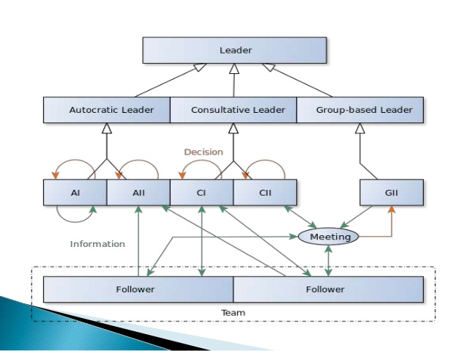
Modelo de desición Vroom–Yetton

Slide 26
Modelo de desición Vroom–Yetton
Las siete preguntas ordenadas que dan con la mejor solución hay que responder, con un sí o un no, a las siguientes preguntas (es importante respetar el orden):
¿Hay en juego un servicio que exija una alta responsabilidad o que sea crítica para la economía de la empresa?
¿El líder cuenta con los datos y conocimiento suficiente para resolver el problema?
¿La cuestión planteada está correctamente definida, sus términos e interpretaciones están bien delimitados, las alternativas de solución están claras?
¿Existe una participación obligada por parte de los miembros del equipo para que las soluciones sean factibles? El funcionamiento interno de una empresa debe estar sobre la mesa para contar con la participación de los difícilmente reemplazables.
Si el líder realiza las acciones correctoras sin contar con nadie, ¿se produce un malestar entre los demás miembros del equipo?
¿Para el caso planteado se da un consenso básico en las soluciones aplicables?
¿Las soluciones propuestas producen en los miembros del equipo diferencias insalvables con la mecánica de diálogo establecida?
Notes:
¿Hay en juego un servicio que exija una alta responsabilidad o que sea crítica para la economía de la empresa? Hay que dimensionar correctamente la importancia de cualquier incidencia. Tanto perjudica la indolencia como a reacción exagerada.
¿El líder cuenta con los datos y conocimiento suficiente para resolver el problema? La información nunca debe estar lejos de la persona que ostenta la máxima responsabilidad para enfrentar un problema.
¿La cuestión planteada está correctamente definida, sus términos e interpretaciones están bien delimitados, las alternativas de solución están claras? Es importante expresar las cuestiones y evitar tanto ser inexactos como incompletos.
¿Existe una participación obligada por parte de los miembros del equipo para que las soluciones sean factibles? El funcionamiento interno de una empresa debe estar sobre la mesa para contar con la participación de los difícilmente reemplazables.
Si el líder realiza las acciones correctoras sin contar con nadie, ¿se produce un malestar entre los demás miembros del equipo? Hay que estar al corriente del ambiente del equipo y las posibles reacciones ante una acción inesperada de la dirección.
¿Para el caso planteado se da un consenso básico en las soluciones aplicables? El diálogo permite anticipar las posibilidades de llegar a una solución convergente con las posiciones de todos.
¿Las soluciones propuestas producen en los miembros del equipo diferencias insalvables con la mecánica de diálogo establecida? Es estar pendiente de las posibles líneas rojas y anticipar nuevos conflictos.

Slide 27
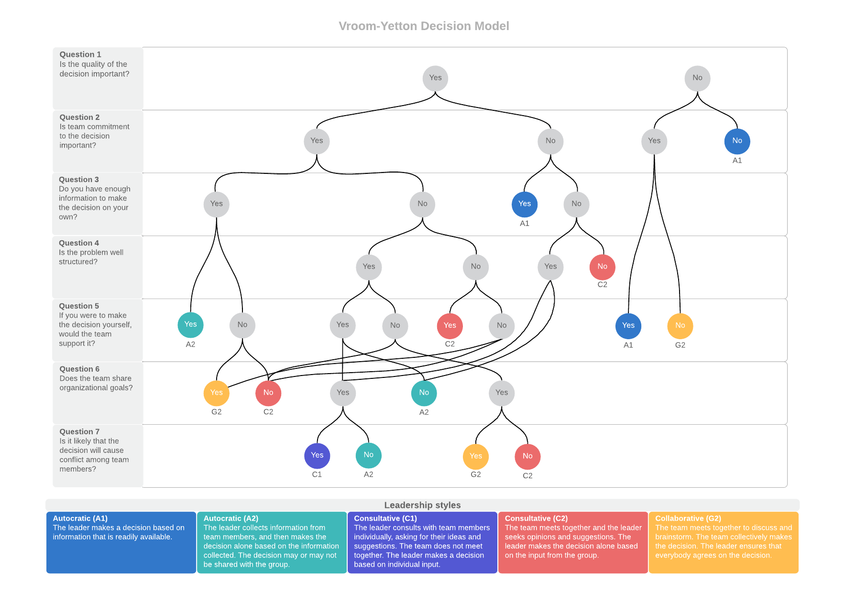
Modelo de desición Vroom–Yetton

Slide 28
Modelo de desición Vroom–Yetton
Con las respuestas ordenadas a estas preguntas se configura un diagrama de flujo en el que se termina en una de las cinco situaciones comentadas antes. La solución viene totalmente determinada por la situación laboral y el efecto creado por una incidencia.
El valor de este modelo deriva de su carácter práctico y funcional. Sin embargo, debe ser completado con una filosofía del liderazgo consistente y bien asentada en la empresa. El día a día de las compañías es capaz de arrastrar las mejores intenciones por salidas improvisadas y sin demasiada estrategia.

Slide 29
Modelo de desición Vroom–Yetton
Una metodología evita la arbitrariedad de la dirección para un momento dado. Lo más importante es no perder la atención de que los mejores profesionales crezcan laboralmente. La consecución de metas y retos animan estas dinámicas. Por esto, resulta gratificante para la organización una forma homogénea, objetiva y estable de tratar las situaciones tensas.
Con el liderazgo idóneo no hay exoneración de la responsabilidad. Un líder capacitado asume los posibles errores de los acuerdos de la mayoría como de una decisión propia. La diferenciación marca una distancia que será muy difícil de salvar en otra ocasión. Para conseguir estabilidad en esta función tan estratégica se imponen los caracteres generosos, comprometidos y que mantengan una buena dosis de audacia.
Como conclusión, el modelo de Vroom y Yetton facilita las tareas de los líderes a la hora de ordenar las actividades de su agenda. Permite aplicar un criterio muy eficaz de comportamiento colectivo frente a los cambios constantes y las incidencias graves. Los buenos resultados en recursos humanos conservan, en plenitud operativa, el mayor activo de una empresa.

Slide 30
Teoría del liderazgo funcional
La teoría del liderazgo funcional (Hackman & Walton, 1986; McGrath, 1962) es la teoría particularmente útil para hacer frente a los comportamientos específicos del líder, se espera que contribuyan a la eficacia de la organización o unidad. Esta teoría sostiene que la principal tarea del líder es ver que todo lo que sea necesario para las necesidades del grupo es atendido; por lo tanto, un líder puede decir que han hecho su trabajo bien cuando han contribuido a la eficacia del grupo y la cohesión.
Las teorías funcionales de liderazgo se desarrollan mediante el estudio de los líderes exitosos e identificar las acciones y comportamientos que muestran. Los grandes estudios con una gran cantidad de datos permiten correlacionar lo que los líderes realmente hacen, es decir, sus acciones o funciones con sus resultados exitosos.
En este modelo el liderazgo no recae en una persona, sino que se basa en un conjunto de comportamientos del grupo que realiza las tareas. Como cualquier miembro del equipo puede demostrar estas conductas, cualquiera puede participar en el liderazgo. La teoría funcional de liderazgo, pone mayor énfasis en cómo está siendo liderada una organización o una tarea a la asignación formal del cargo.
Uno de los más conocidos y de mayor influencia de las teorías funcionales de liderazgo, que se utiliza en muchos programas de desarrollo de liderazgo, es " Liderazgo Centrado en la Acción" de John Adair.

Slide 31
Teoría del liderazgo functional
Adair desarrolla el modelo de Liderazgo Centrado en la Acción, representado con tres círculos que representan:
El logro de la tarea.
Desarrollo y consolidación del equipo
Desarrollo de los individuos.
El modelo crea una importante diferencia entre liderazgo y gestión.

Slide 32
Teoría del liderazgo functional
Adair superpone los círculos están superpuestos para indicar que:
La tarea solo puede ser realizada por el equipo y no por una sola persona.
El equipo solo puede lograr la ejecución de tareas excelente si todos los individuos están completamente desarrollados.
Los individuos requieren de la tarea para estar desafiados y motivados

Slide 33
Teoría del liderazgo functional
Adair estableció las siguientes ocho funciones para que los jefes de equipo sean responsables:
Definición de la tarea. Establecer objetivos claros que sean: específicos, medibles, realizables, realistas y en tiempos definidos (conocidos como SMART por sus siglas en inglés).
Planificación buscando alternativas para lograr las metas con una mente abierta y una actitud optimista. Definir planes de contingencia en caso de problemas.
Informar al equipo, creando un clima adecuado, promover las sinergias y sacando el máximo de cada individuo.
Mantener el control de lo que sucede, para conseguir los máximos resultados con los menos recursos.
Evaluar los resultados evaluando las consecuencias y definiendo cómo mejorar el rendimiento del equipo.
Motivar mediante el motivadores externos tales como premios e incentivos o internos como la satisfacción por el logro de cada miembro del equipo.
Organizar al equipo mediante una buena gestión del tiempo y una delegación efectiva.
Dar el ejemplo del comportamiento que las personas a su cargo deben emular.

Slide 34
Teoría del liderazgo functional
En conclusión el Liderazgo Funcional parte de la base que lo que puede hacer una persona, puede ser aprendida por otra.
Sobre esta base, Adair sostiene que el liderazgo no es una habilidad heredada.
Las teorías y modelos posteriores del liderazgo construyeron sobre esta base.

